Slide 1
Diaporamas à la carte
Cette série de diaporamas a pour objectif de mettre à disposition de tous
de récentes références techniques et économiques sur un sujet.
[Avis à l’utilisateur]
Vous pouvez utiliser ces diaporamas à votre guise,
sous réserve de citer les sources qui accompagnent chaque tableau et graphique.
Des commentaires accompagnent chaque diapo.
Pour en savoir plus, vous pouvez contacter les rédacteurs des diaporamas indiqués sur la diapo suivante.

Slide 2


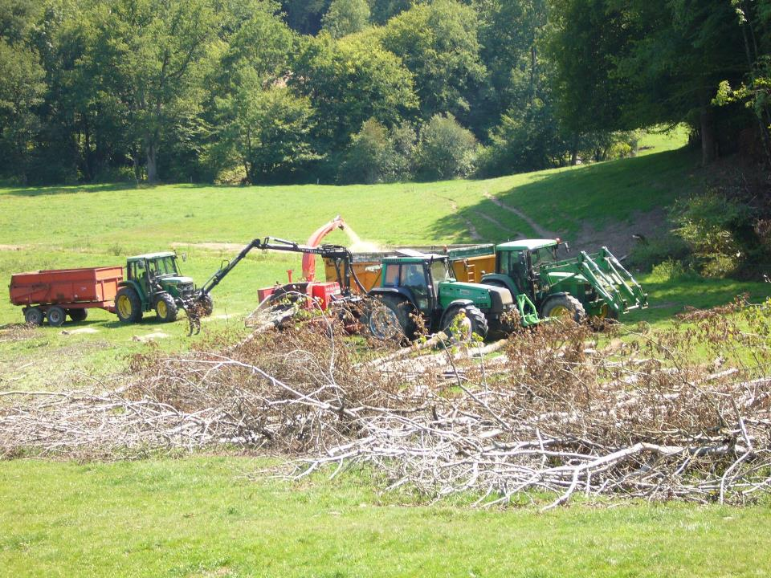
Des plaquettes de bois pour la litière des brebis et des agneaux : récolte et conservation
Denis Gautier, Institut de l’Elevage/CIIRPO
Décembre 2020

Slide 3
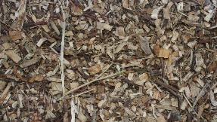
La récolte et la conservation des plaquettes
- objectif -
  => obtenir une plaquette sèche
  (abaisser l’humidité à 20 %)

Slide 4
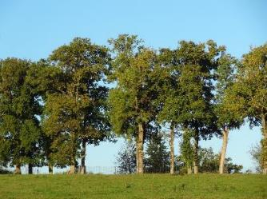
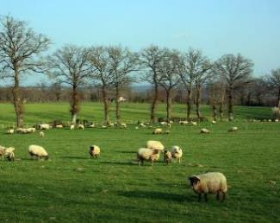
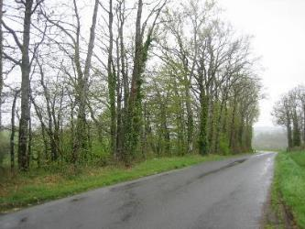
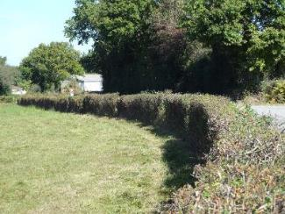
La récolte et la conservation des plaquettes
- la ressource -
Avant toute coupe de bois :
Repérer la ressource disponible et estimer son volume
Estimer le potentiel de production afin d’assurer la pérennité de la ressource

Slide 5
Garantir une gestion durable
Clôturer impérativement les repousses
Préserver les éléments de biodiversité :
- gros bois / vieux bois (têtards)
- arbres à cavités
- espèces rares/ disséminées (fruitiers,…)
- pas d’intervention du 15 mars au 15 août
- ...
Ne couper que ce que le bocage produit annuellement

Slide 6
Les essences à utiliser
Les essences suivantes peuvent être utilisées en litière : pin sylvestre, frêne, peuplier, chêne, aulne, hêtre, bouleau, mélanges de bois blancs et mélanges de feuillus.
Les plaquettes de bois issues d’arbres fruitiers n’ont pas été testées mais il est possible de les utiliser sous réserve de vérifier l’absence de rémanence de produits phytosanitaires.
Les troncs d’essences de bois dur (chêne, châtaignier, merisier) ou résineux sont des essences à bois dense riches en tanins. Cela implique un compostage du fumier avant son épandage.
Le noyer, en plus d’être riche en tanins, contient une substance toxique appelée la juglone, qui nécessite également que le fumier soit composté.

Slide 7
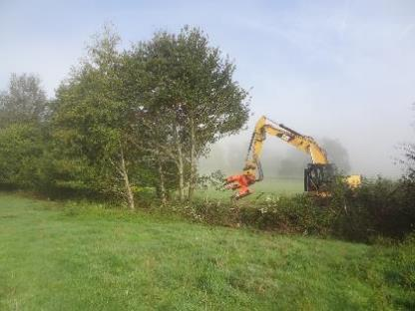
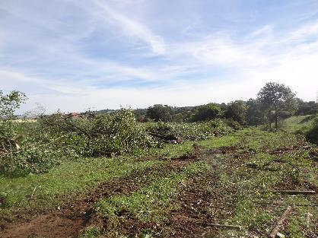
La récolte et la conservation des plaquettes
- la coupe -
En automne/hiver
Hors feuilles de préférence

Slide 8
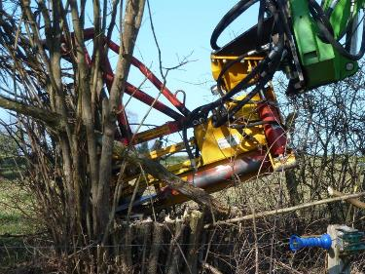
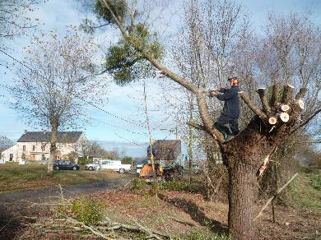
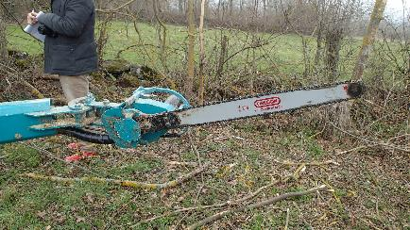
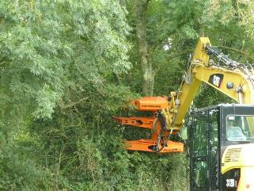
Moderniser la récolte

Slide 9
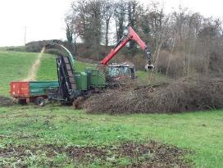
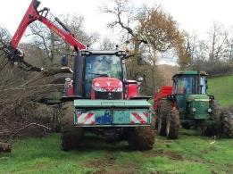
La récolte et la conservation des plaquettes
- le broyage -
Quelques semaines après coupe
Bois « vert »

Slide 10
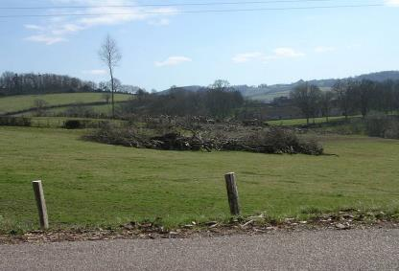
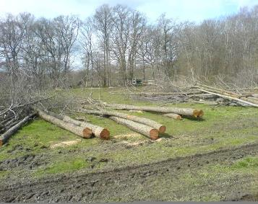
Bien organiser son chantier
de déchiquetage
Des bois de 10 à 15 m de long au maximum,
Des tas bien rangés avec du côté des pieds un passage de 10-15 m (broyeur et remorque).

Slide 12
La récolte et la conservation des plaquettes
- le broyage -
Des plaquettes de 3 cm conviennent pour la litière

Slide 13
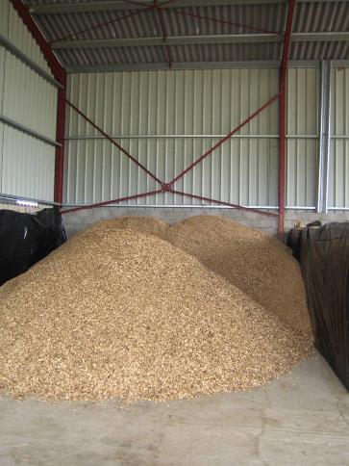
Le processus de séchage :
Simple
Naturel
Durée : 4 à 6 mois
Ne pas remuer le tas en cours de fermentation
Auto-inflammation des plaquettes à 240 - 260 °C => pas de risque d’incendie (fourrages =>70 à 80 °C)

Slide 14
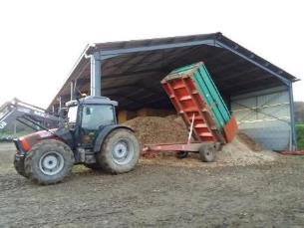
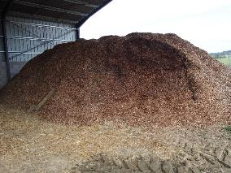
La récolte et la conservation des plaquettes
- le séchage / stockage -
De préférence à l’abri mais aéré
Tas en forme de dôme
Mesure de l’humidité

Slide 15
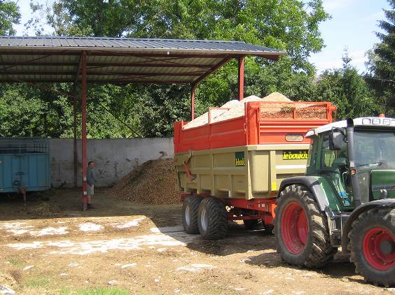
Stockage et séchage des plaquettes

Slide 16
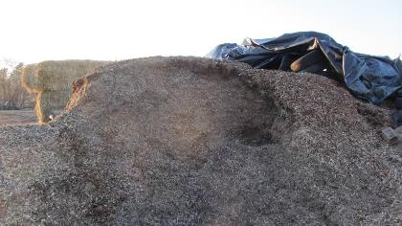
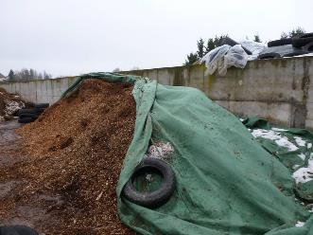
Stockage extérieur : vigilance !
Séchage efficace,
une croûte extérieure se forme, plaquettes sèches en dessous.
À mettre sous bâche de silo une fois le tas sec ou ouvert.
Ou toile géotextile.

Slide 17
En résumé
Un déchiquetage lorsque le bois est encore vert,
Des plaquettes de 3 cm,
3 à 6 mois de séchage, avec une forme de tas en dôme,
Un taux de matière sèche d’au moins 80 % à l’utilisation,
Avec toutes les essences d’arbres à condition de composter les plaquettes issues de troncs d’essences de bois dur ou de résineux.

Slide 18
À votre disposition
• des documents
• des vidéos
• des podcasts
• un diaporama sur les intérêts économiques et techniques
Sur ciirpo.idele.fr

Slide 19


Références obtenues dans le cadre de l’étude Climagrof

